Slide 1


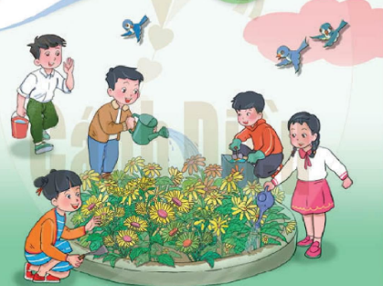
BÀI GIẢNG SOẠN THẢO THEO BỘ SÁCH: CÁNH DIỀU
HOẠT ĐỘNG TRẢI NGHIỆM 1

Slide 2
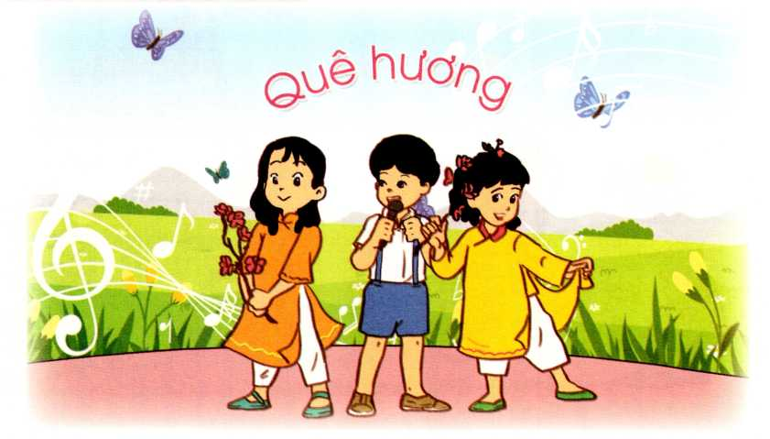
Bµi 24
CÔNG TRÌNH CÔNG CỘNG QUANH EM

Slide 3


Khởi động: Hát

Slide 4
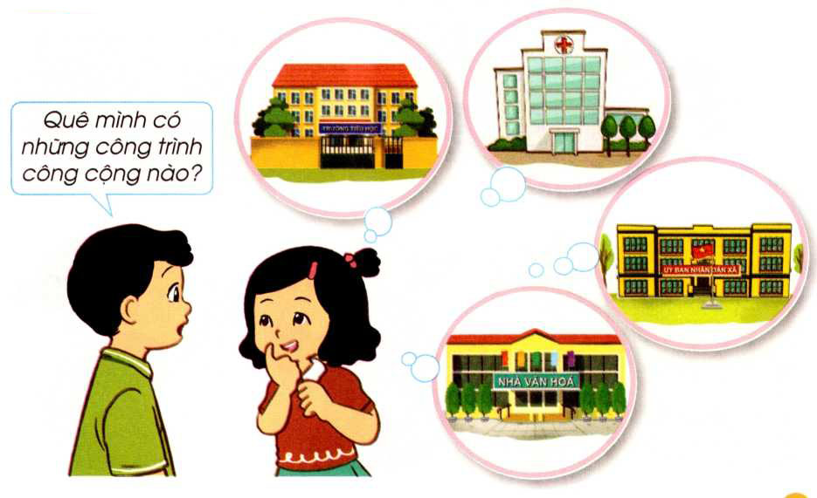
Hoạt động 1: Kể tên các công trình công cộng ở quê em
QUAN SÁT TRANH

Slide 5
Hoạt động 1:
QUAN SÁT TRANH
Giới thiệu về những công trình công cộng mà mình biết sau khi quan sát, chia sẻ cùng các bạn.

Slide 6

Kết luận
Các em biết được một vài công trình công cộng có ý nghĩa đối với bản thân, với quê hương.

Slide 7




NghØ gi÷a tiết

Slide 8
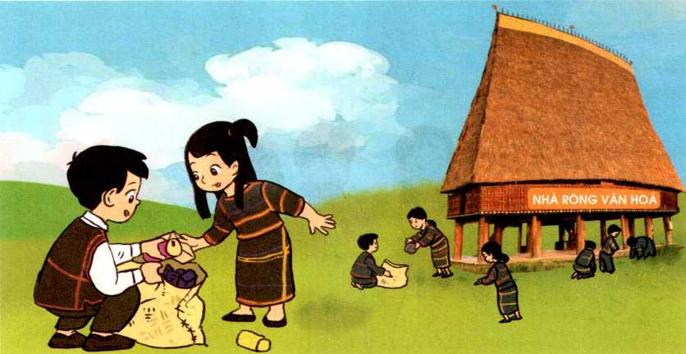
Hoạt động 2:
Thực hành giữ gìn công trình công cộng ở quê em
- Làm việc theo nhóm:
- Em hãy đóng vai theo nhóm thể hiện các hành động giữ gìn công trình công cộng.

Slide 9
Kết luận
- Hoạt động thực hành sẽ tạo cho các em niềm vui, hứng thú khi tự mình làm ra sản phẩm cụ thể, đó là làm cho công trình công cộng luôn được sạch, đẹp.

Slide 10
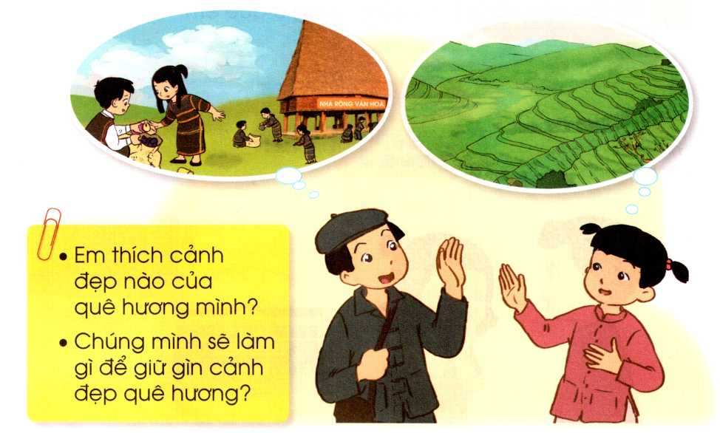
ĐIỀU EM HỌC ĐƯỢC TỪ CHỦ ĐỀ QUÊ HƯƠNG EM
Yêu cầu làm việc theo nhóm:
+ Em hãy nêu những cảm nghĩ khi được trải nghiệm chủ đề “Quê hương em”.
+ Em thích cảnh đẹp nào của quê hương mình?
+ Em sẽ làm gì để giữ gìn cảnh đẹp quê hương?)

Slide 11



Xin Chaân Thaønh Caùm Ôn

